Slide 1
فصل سوم
مدل دانش آموز
15/38
نتیجه گیری
ارزیابی
تلفیق دو مدل
مدل دانش آموزی
کارهای مرتبط
مقدمه

Slide 2
به منظور دستیابی به انطباق پذیری، سیستم باید از دانش ، نیازها، ویژگیها و مفاهیم نادرست هر فراگیر مطلع باشد. بنابراین، لازم است مدل دانش آموزی ساخته شود که در هر سیستم آموزشی انطباقی یا هوشمند مولفه اصلی به شمار می رود، این سیستم ها بسیاری از ویژگیهای دانش آموزان مثل دانش و صفات فردی را نمایش می دهند و کلیدی برای آموزش بر مبنای دانش فردی نامیده شده اند.
16/38
نتیجه گیری
ارزیابی
تلفیق دو مدل
مدل دانش آموزی
کارهای مرتبط
مقدمه

Slide 3
در محیط یادگیری اینترنتی،هدف مدلسازی حالات ادراکی هر فراگیر می باشد، بنابراین، سیستم فراگیری یا عدم فراگیری فراگیر ، فراموش شدن مفاهیم دانش حوزه را می تواند بازشناسی کند. به منظور مدلسازی دانش کاربر، از یک مدل جایگذاشت استفاده می گردد. (شکل 1)
17/38
نتیجه گیری
ارزیابی
تلفیق دو مدل
مدل دانش آموزی
کارهای مرتبط
مقدمه

Slide 4
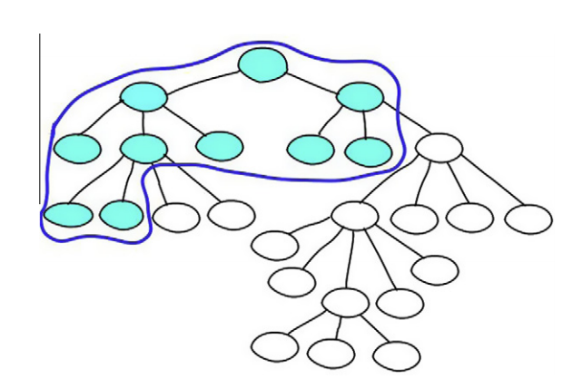
شکل. 1. مدل صرفاً جایگذاشت
18/38
نتیجه گیری
ارزیابی
تلفیق دو مدل
مدل دانش آموزی
کارهای مرتبط
مقدمه

